Slide 1
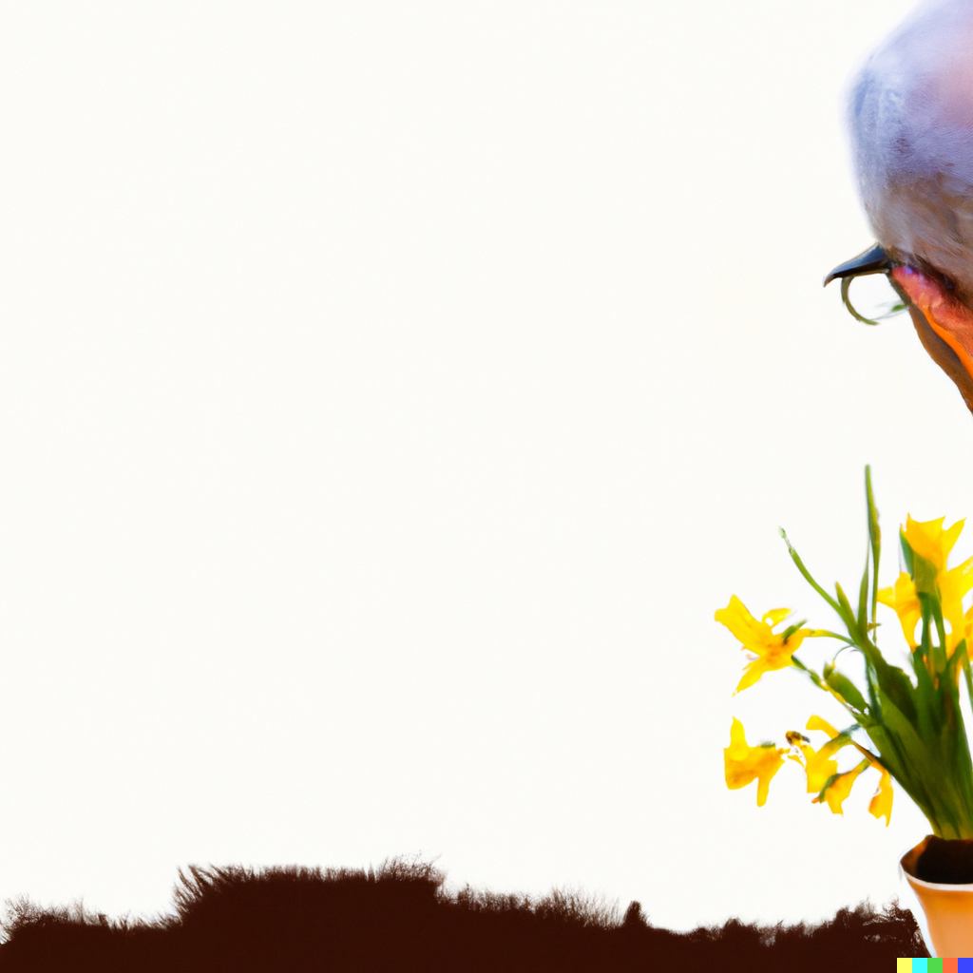










Financiado por la Unión Europea. Las opiniones y puntos de vista expresados solo comprometen a su(s) autor(es) y no reflejan necesariamente los de la Unión Europea o los de la Agencia Ejecutiva Europea de Educación y Cultura (EACEA). Ni la Unión Europea ni la EACEA pueden ser considerados responsables de ellos.

Slide 2

UNIT 3
Green Investments
Financiado por la Unión Europea. Las opiniones y puntos de vista expresados solo comprometen a su(s) autor(es) y no reflejan necesariamente los de la Unión Europea o los de la Agencia Ejecutiva Europea de Educación y Cultura (EACEA). Ni la Unión Europea ni la EACEA pueden ser considerados responsables de ellos.

Slide 3

Aspectos destacados de la presentación
Sostenibilidad
Evaluación de riesgos
Autonomía

Slide 4
¿Qué aprenderemos?
Comprender los fundamentos de la inversión ecológica para la sostenibilidad medioambiental.
Saber cómo encontrar fondos para iniciativas ecológicas.
Analizar los beneficios y riesgos financieros de las inversiones ecológicas.

Slide 5

¡A JUGAR!
Tarjetas de reflexión sobre la inversión ecológica

Slide 6
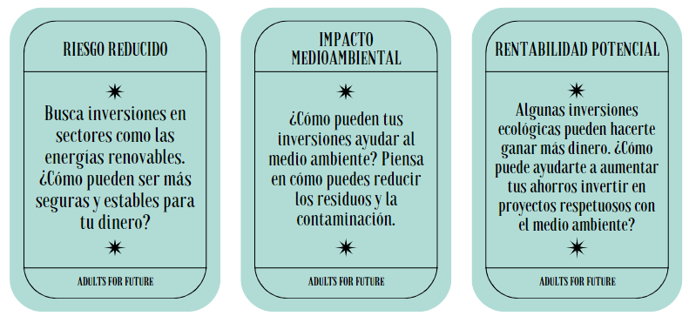
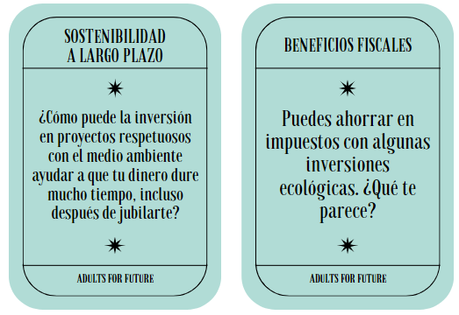
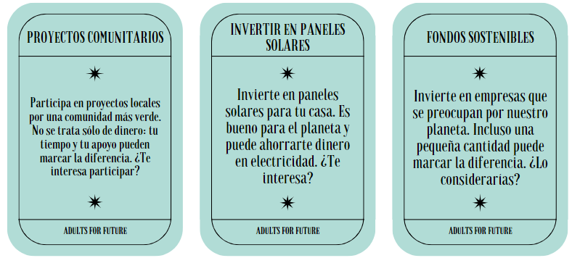
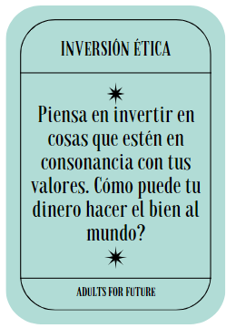

Slide 7



¿Qué son las
inversiones ecológicas?

Slide 8

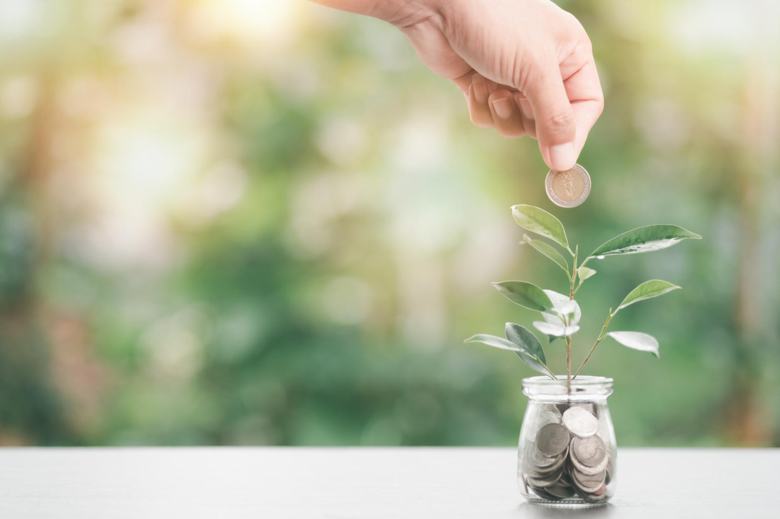
Beneficios
Impacto medioambiental
Rentabilidad potencial
Sostenibilidad a largo plazo
Ventajas fiscales
Inversión ética (valores personales)

Slide 9
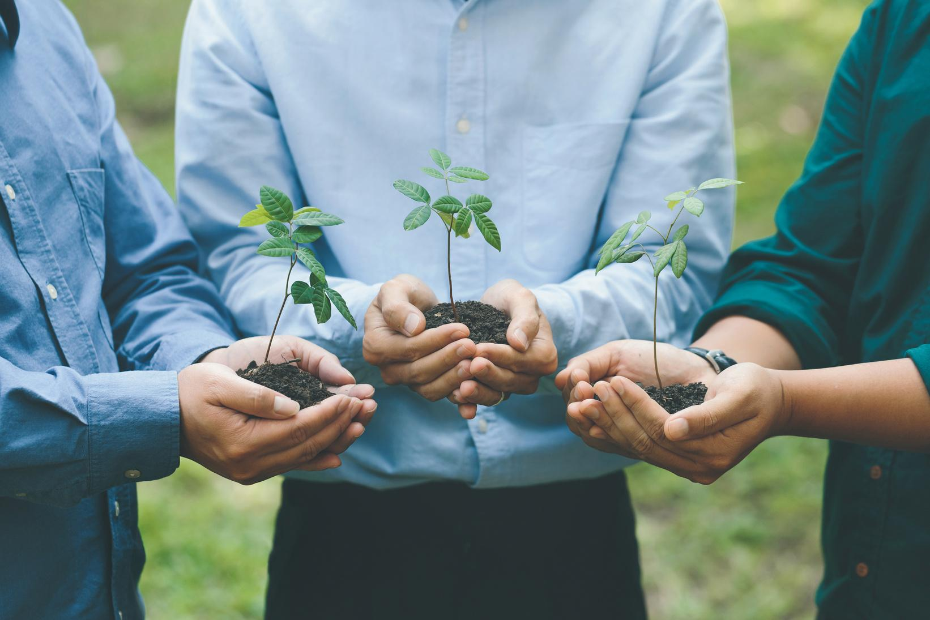
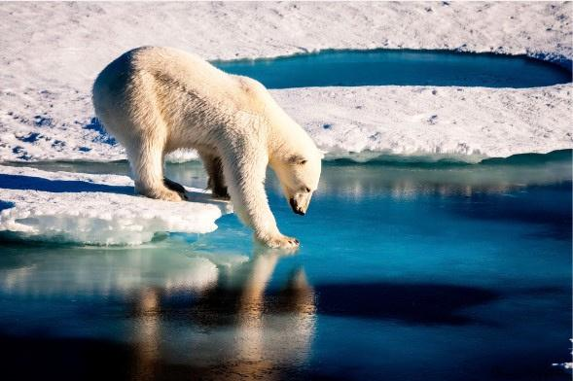
Ejemplos
Cuentas de ahorro ecológicas
Invertir en paneles solares
Proyectos comunitarios
Empresas de electricidad/ gas ecológicas

Slide 10
¡A JUGAR!
Búsqueda del tesoro de la inversión verde

Slide 11
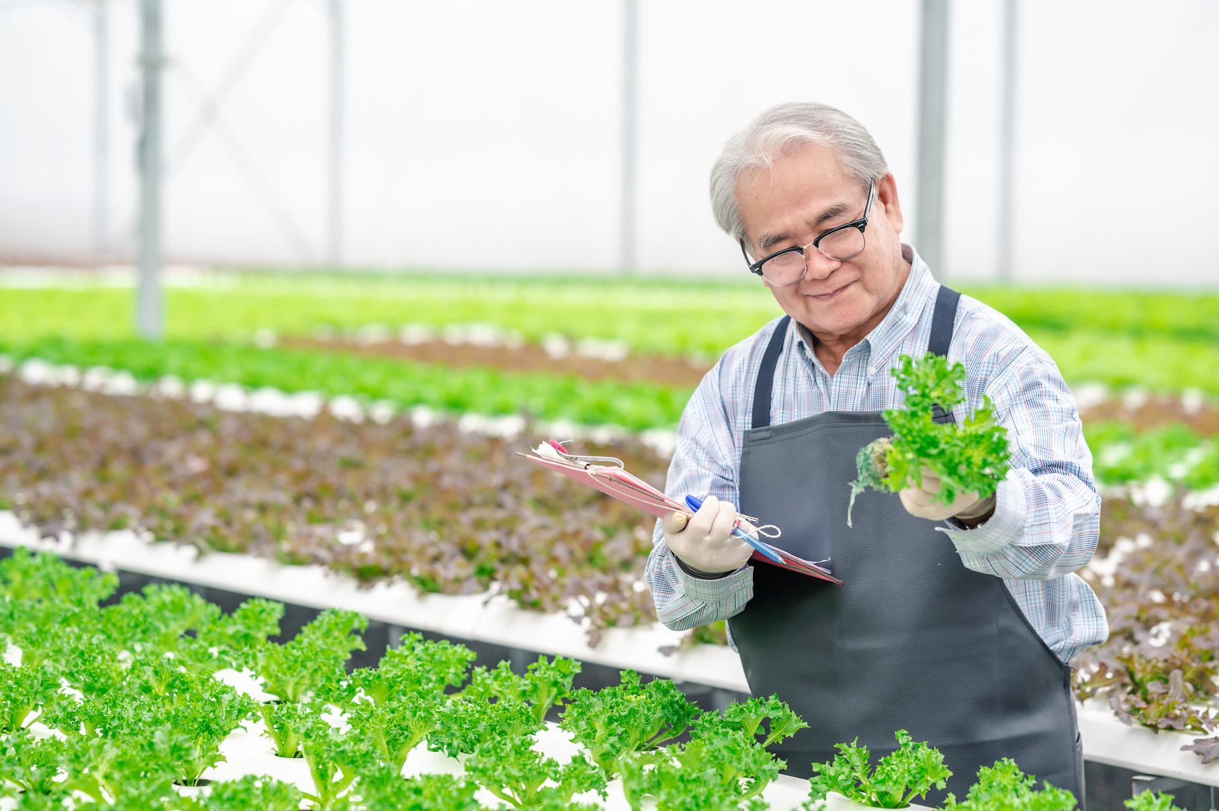
Reflexión
¿Cómo crees que encajan las inversiones verdes con tus valores y objetivos, especialmente como adulto mayor?
¿La información proporcionada en esta unidad ha cambiado su perspectiva sobre la inversión para la sostenibilidad? En caso afirmativo, ¿cómo?

Slide 12

Políticas y normativas

Slide 13


POLÍTICAS
NORMATIVAS

Slide 14
¡A JUGAR!
Juego de mesa: "Explorador de inversiones verdes"

Slide 15
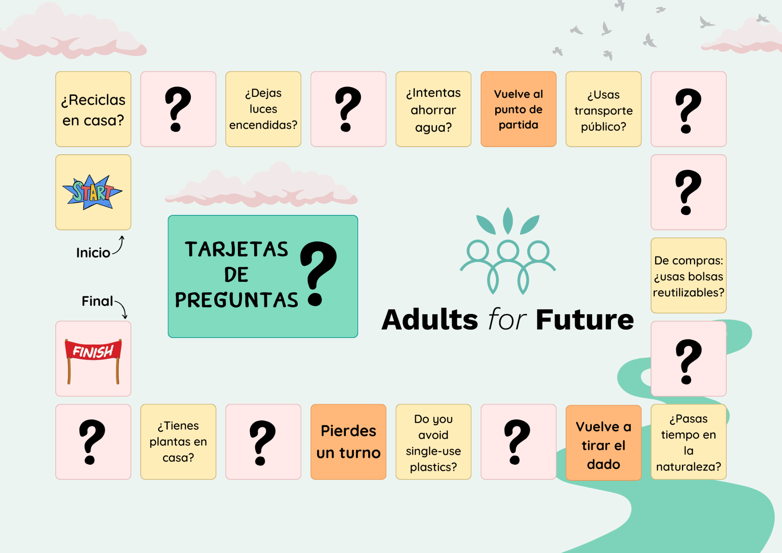

Slide 16
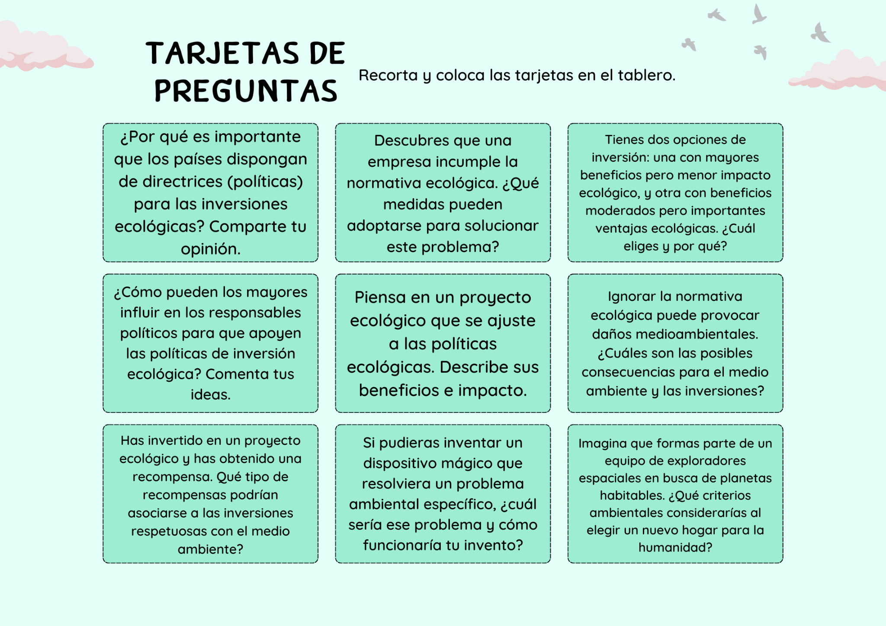

Slide 17
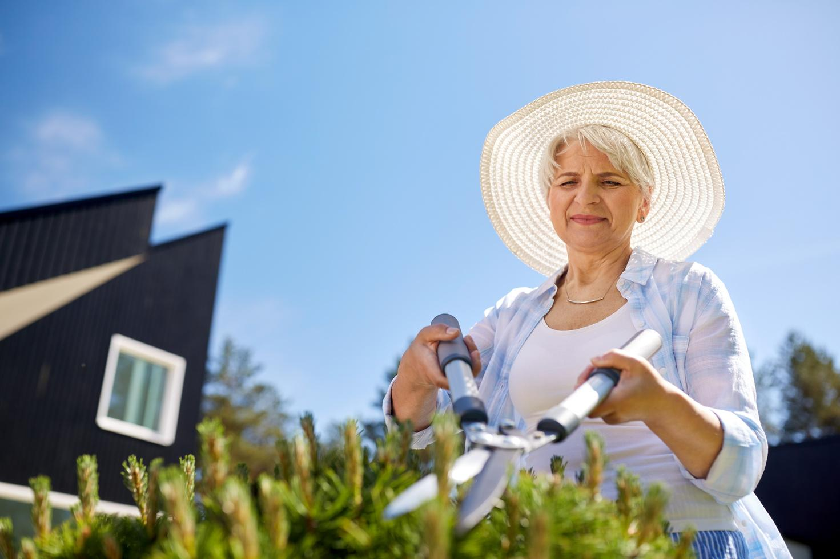
Reflexión
¿Qué importancia cree que tiene para los adultos mayores conocer las políticas globales de inversión verde?
Como adulto mayor, ¿qué papel cree que puede desempeñar en la defensa de políticas que promuevan la inversión verde?

Slide 18
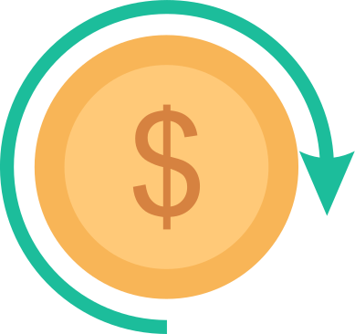
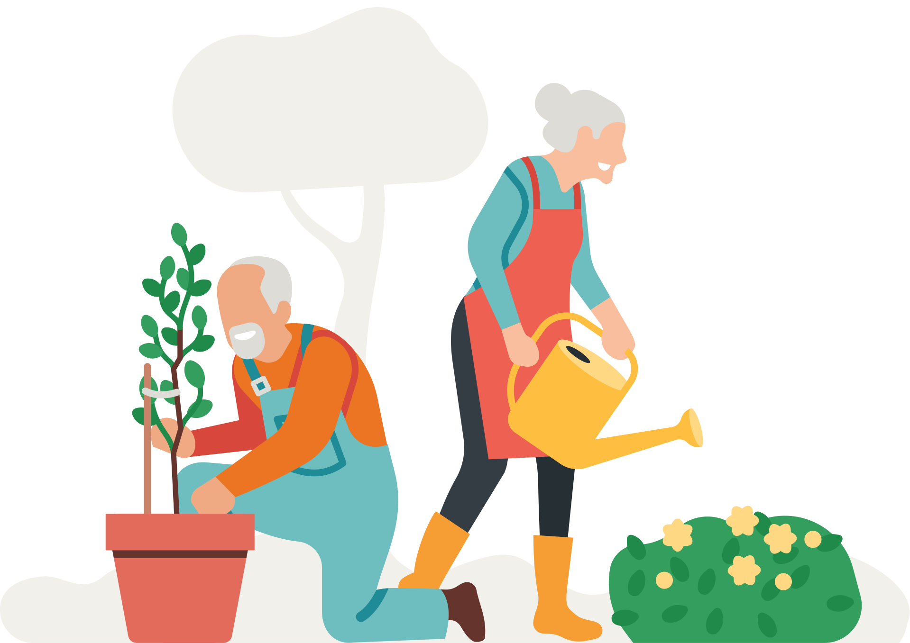
Riesgos y
Rentabilidad

Slide 19

Conceptos básicos
Inflación
Tolerancia al riesgo
Horizonte temporal
Diversificación

Slide 20
¡A JUGAR!
Vende una inversión verde

Slide 21
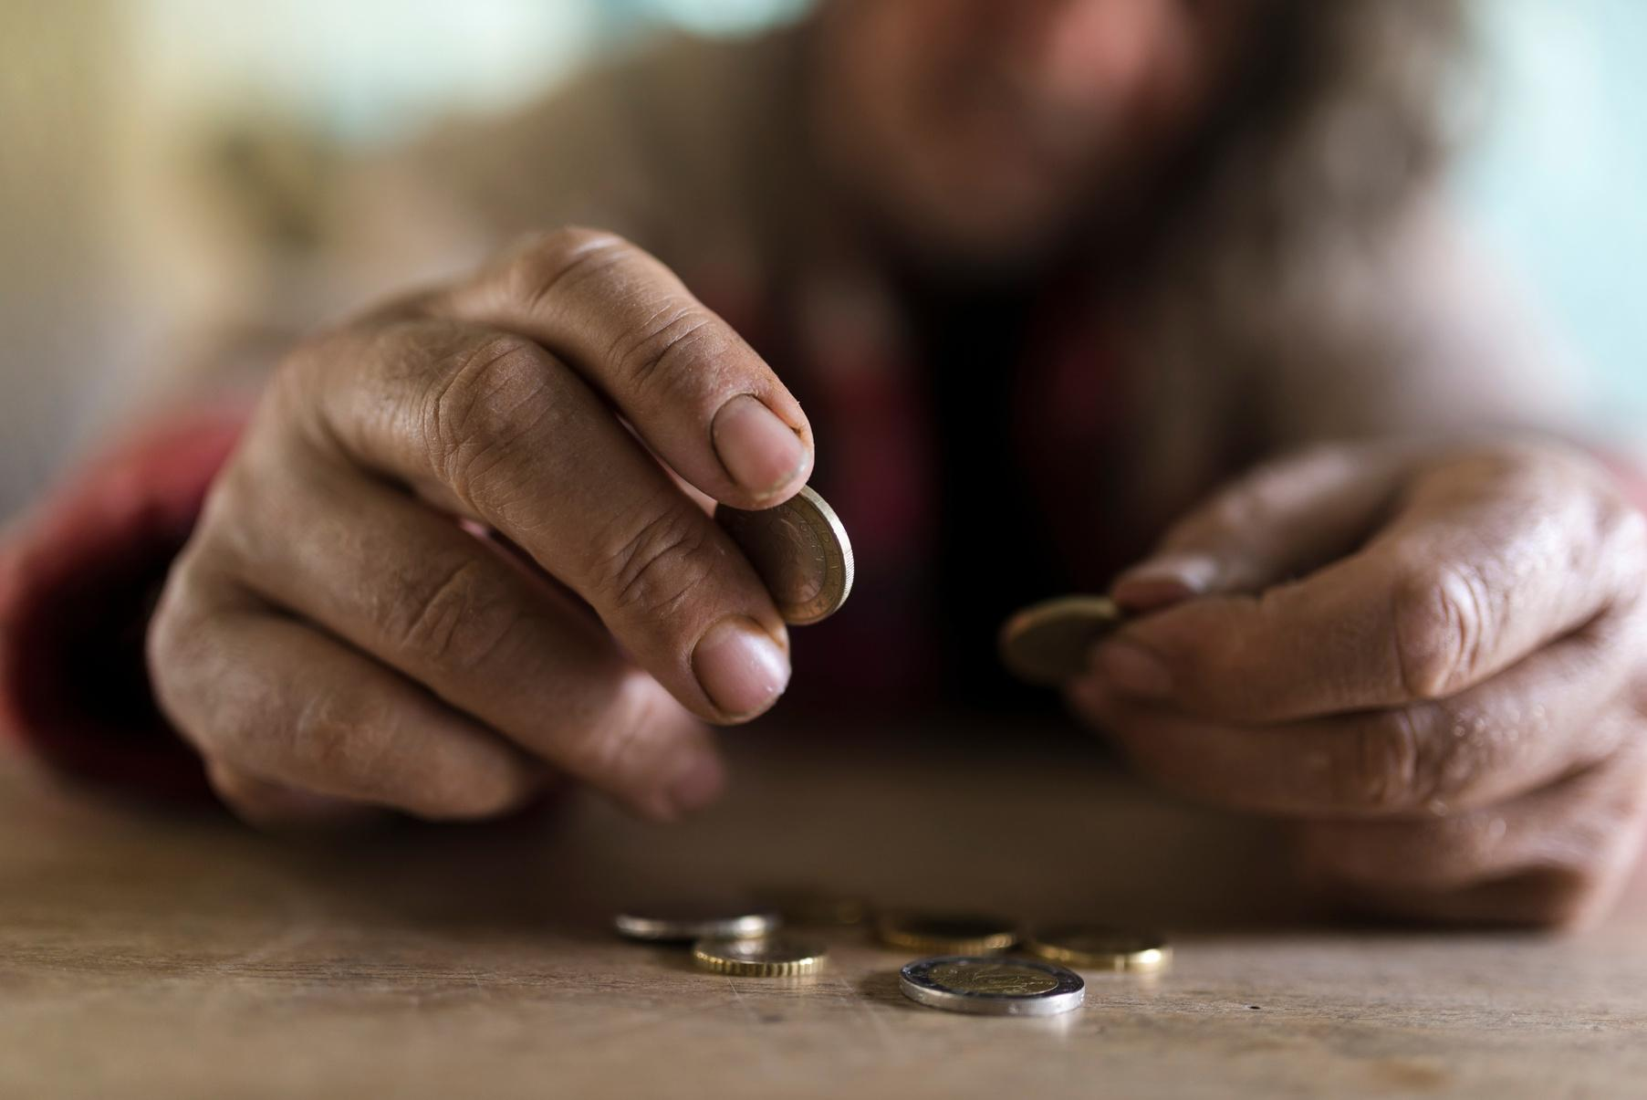
Reflexión
¿Qué importancia crees que tiene conocer las políticas globales de inversión verde?
¿Qué papel ves en la defensa de políticas que promuevan la inversión verde?
¿Las inversiones verdes tienen beneficios a corto o largo plazo?

